Slide 1

Проект «День Отца»
Муниципальное бюджетное дошкольное образовательное учреждение №65 «Бусинка» г. Воркуты
Проект разработанный подготовительной группой «Смешарики»,
Воспитатель: Юринская Алина Александровна

Slide 2

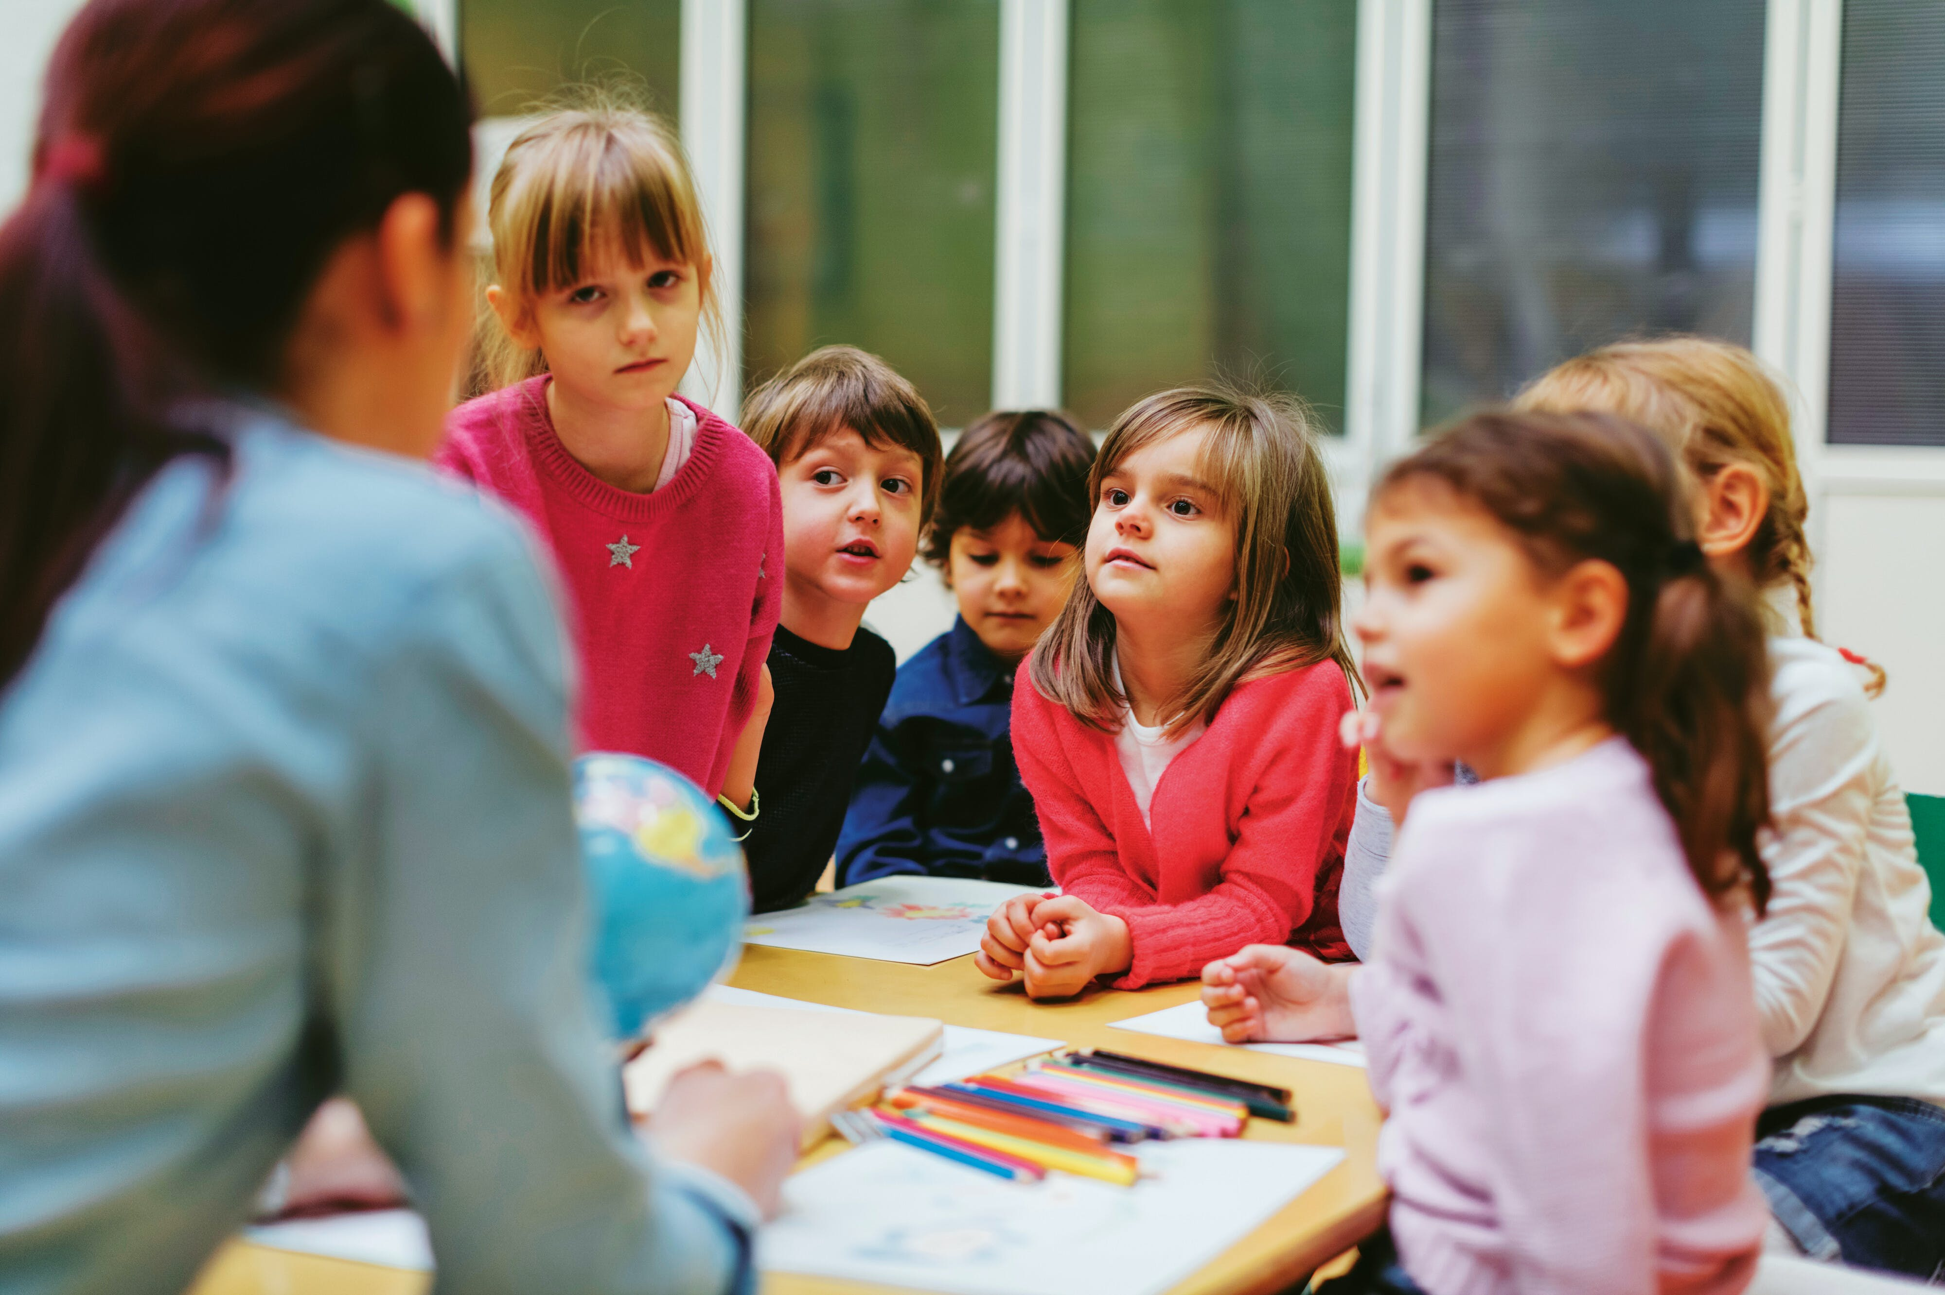
РЕЗУЛЬТАТЫ ПРОЕКТА:
ПОДГОТОВИТЕЛЬНЫЙ
1. Беседа с детьми по теме «Что мы знаем о папе?»
Воспитатель провёл беседу на тему «Что мы знаем о папе?» и проанализировал результаты бесед и выявил, что больше 75% детей мало проводят времени с папой и не знают, чем занимается папа.

Slide 3


Slide 4
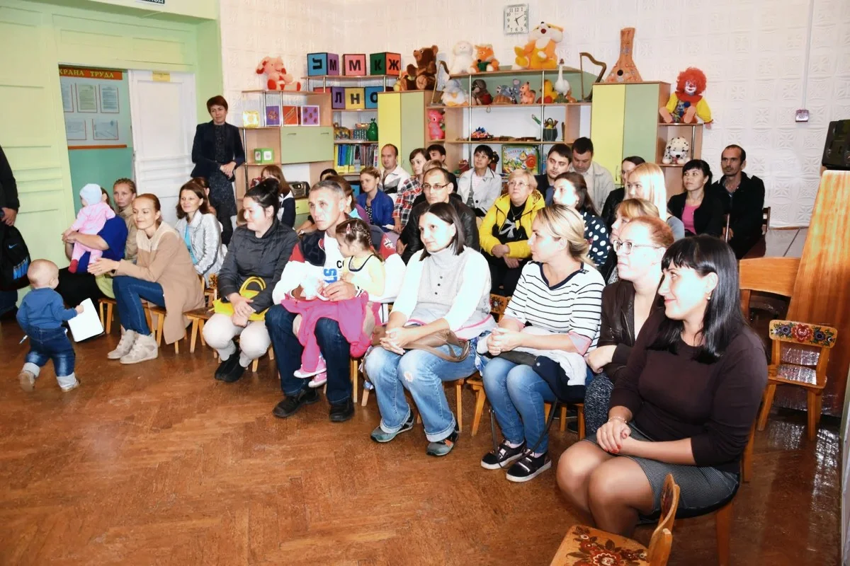
2. собрание всех участников проекта, распределение ролей
Воспитатель озвучила проблему родителям воспитанников, воспитатель и родители с детьми распределили роли для проекта.

Slide 5

3. заучивание стихотворений про отца.
Воспитанники выучили стихотворения про папу.

Slide 6
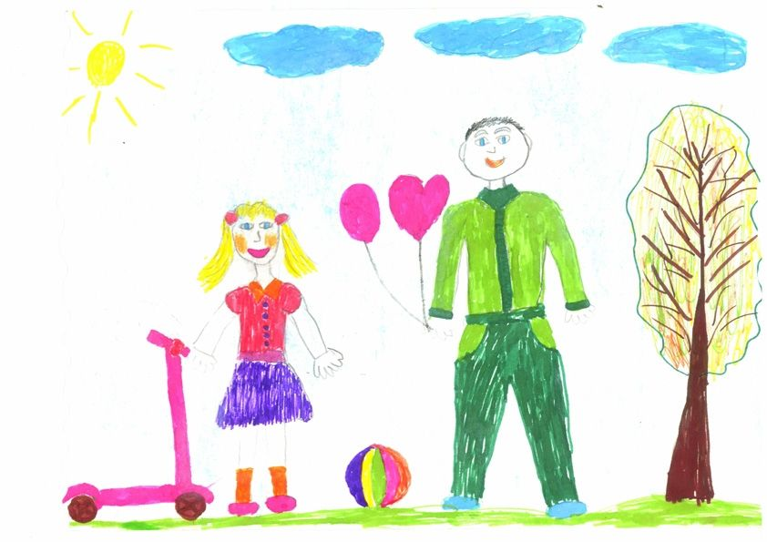
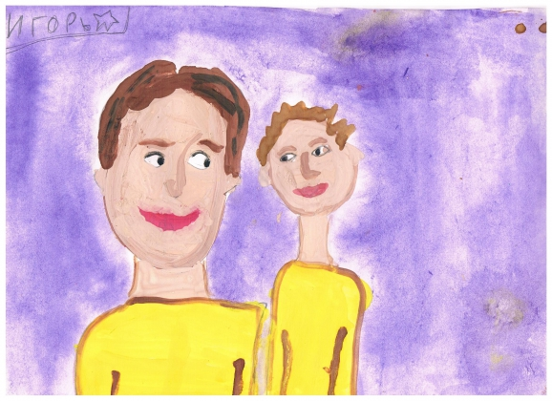
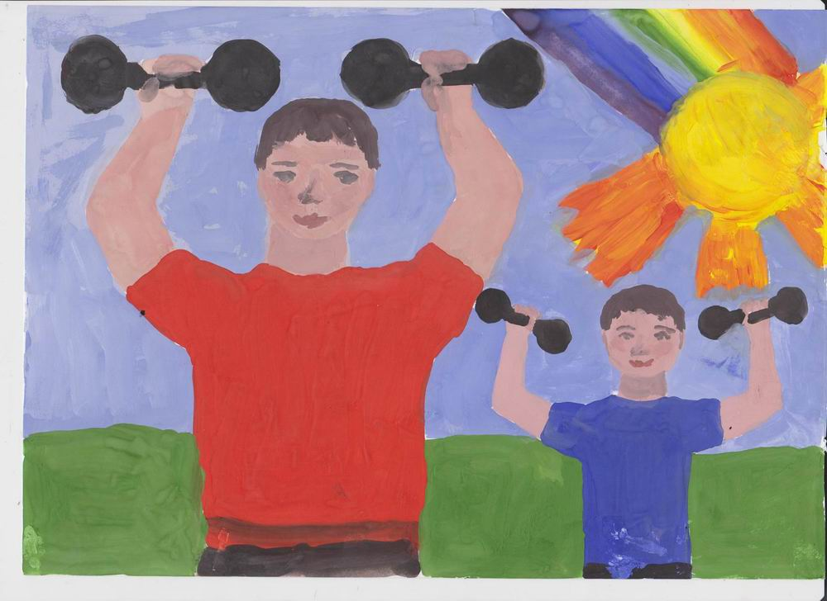
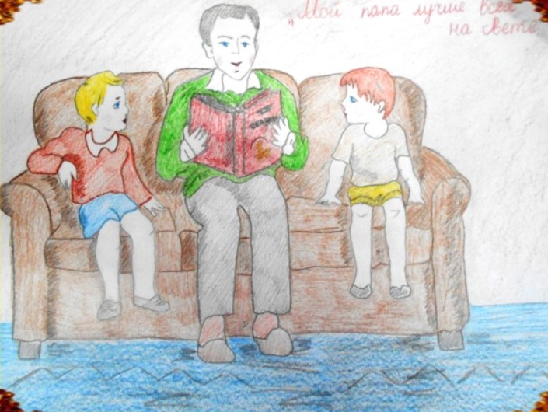
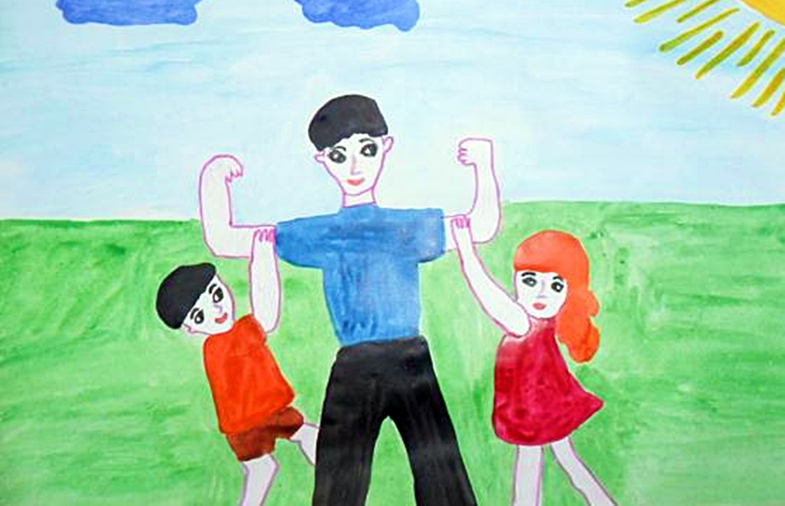
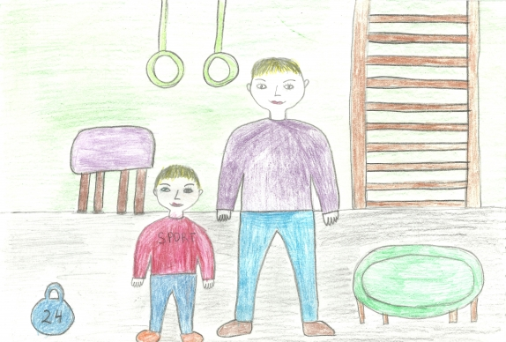
4. Рисование рисунков «Папа и я лучшие друзья».

Slide 7
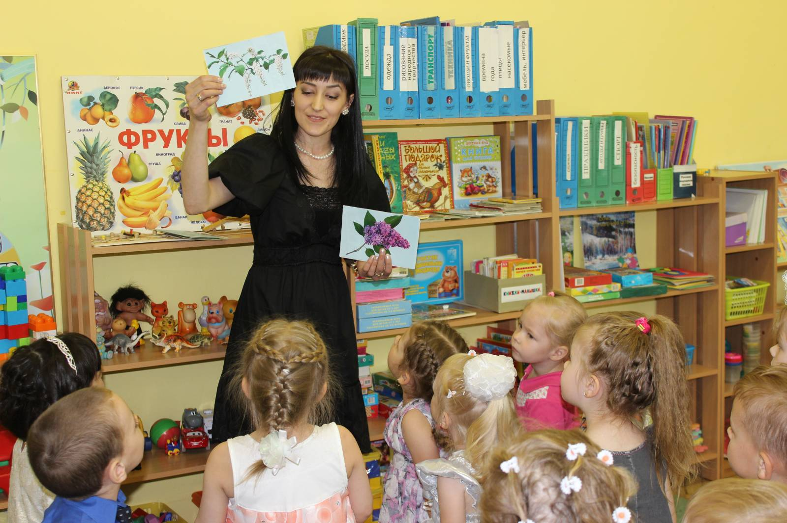
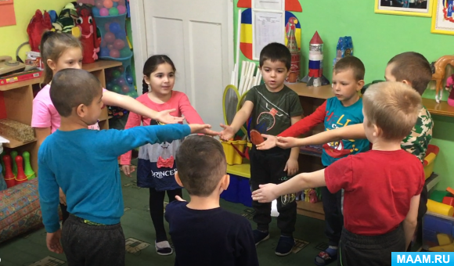
5. Открытое занятие «Папа и я лучшие друзья».

Slide 8
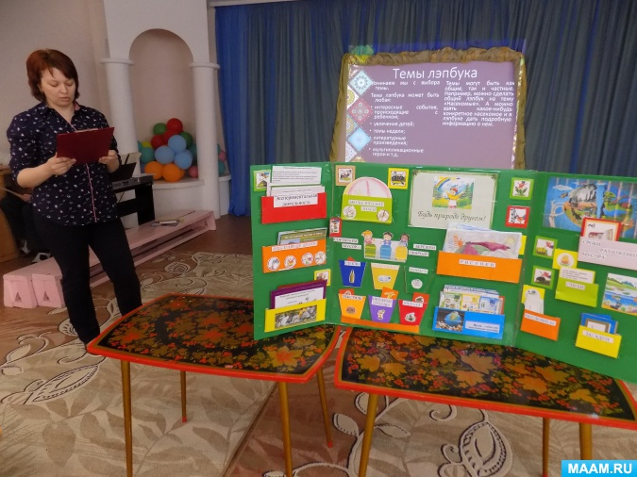
6. Мастер-класс по созданию лэпбуков.

Slide 9

7. Воспитанники самостоятельно определили разделы лэпбука.

Slide 10
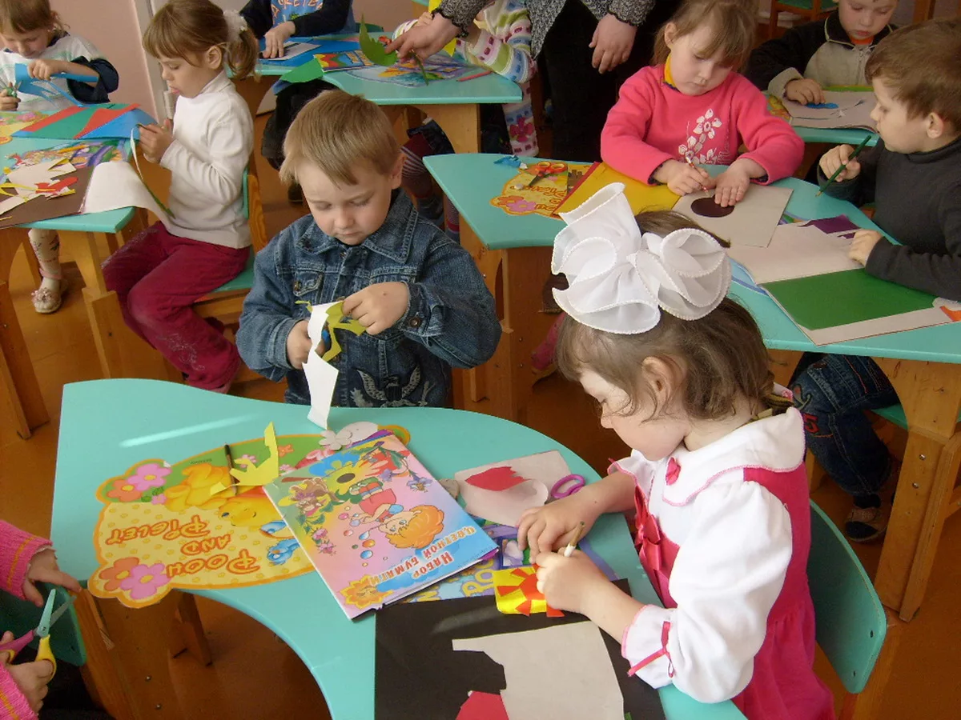
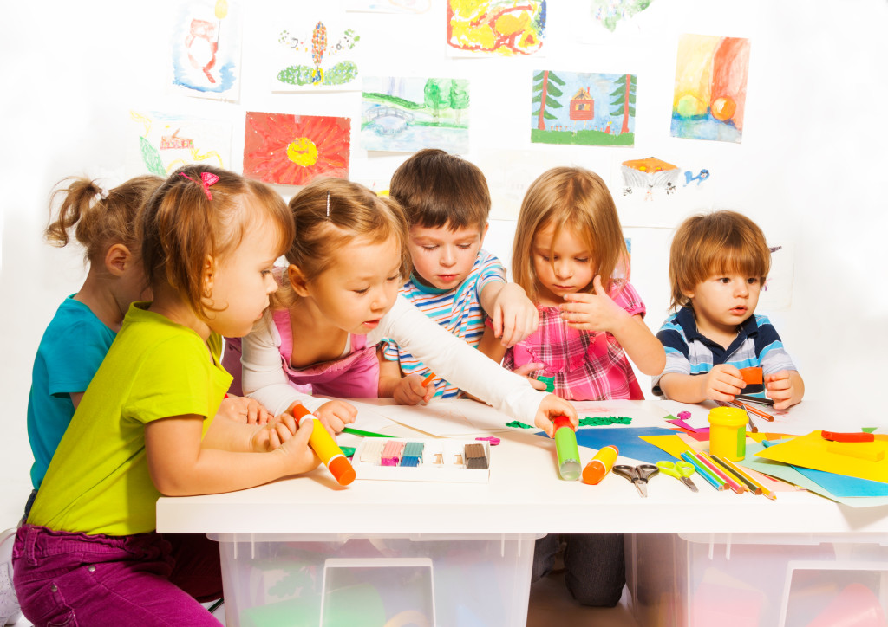
8. Воспитанники подобрали информацию (игры) и иллюстрации к лэпбуку.

Slide 11
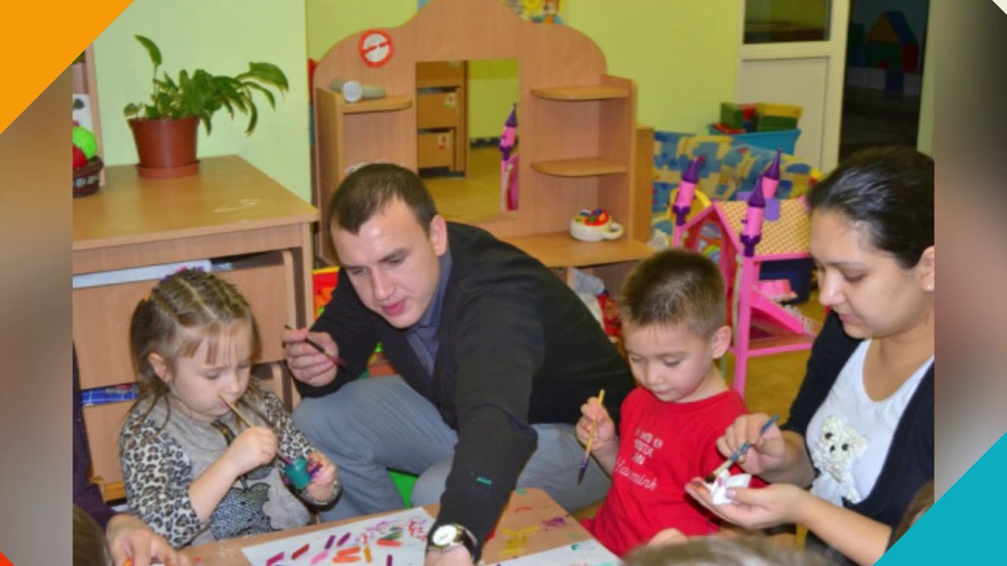
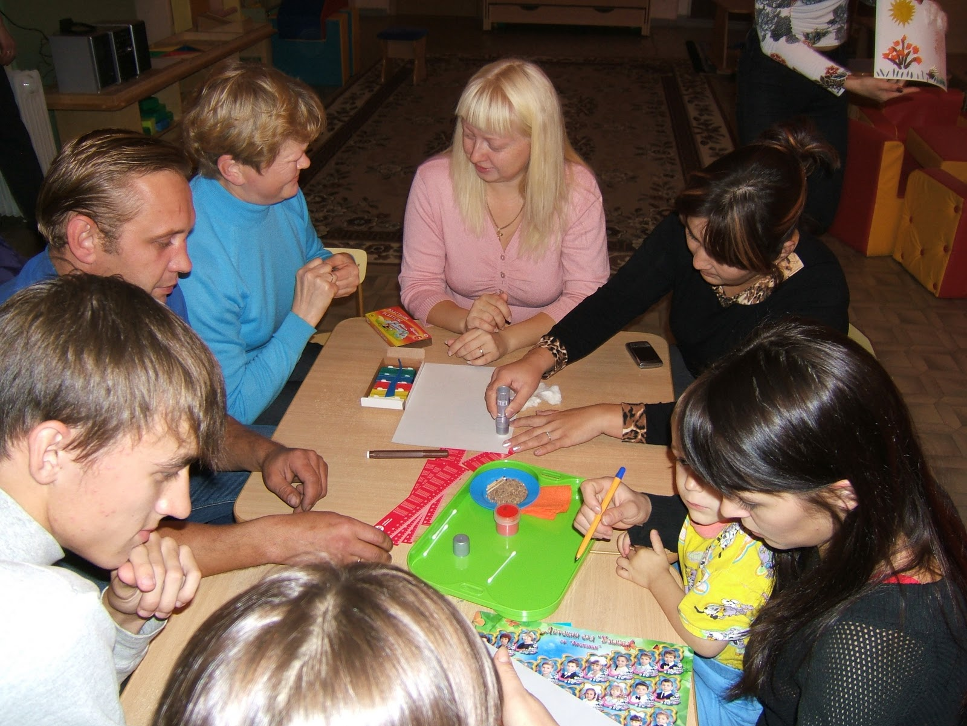
9. Дети, родители и воспитатель оформили лэпбук «Папа и я лучшие друзья».

Slide 12
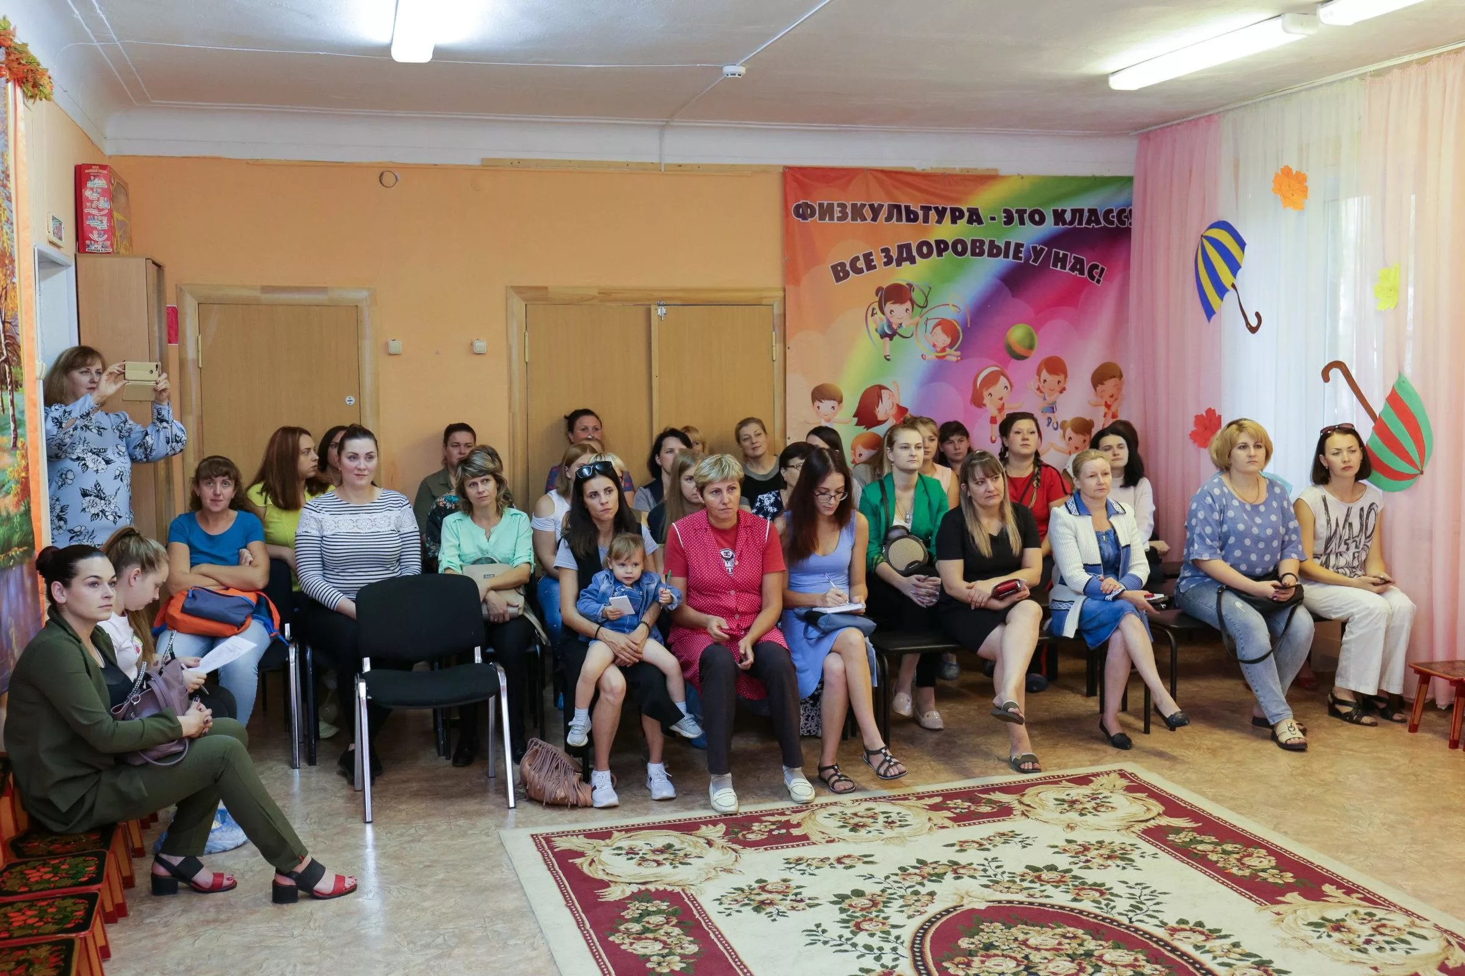
10. Провели итоговое собрание всех участников проекта и представили презентацию лэпбука.

Slide 13
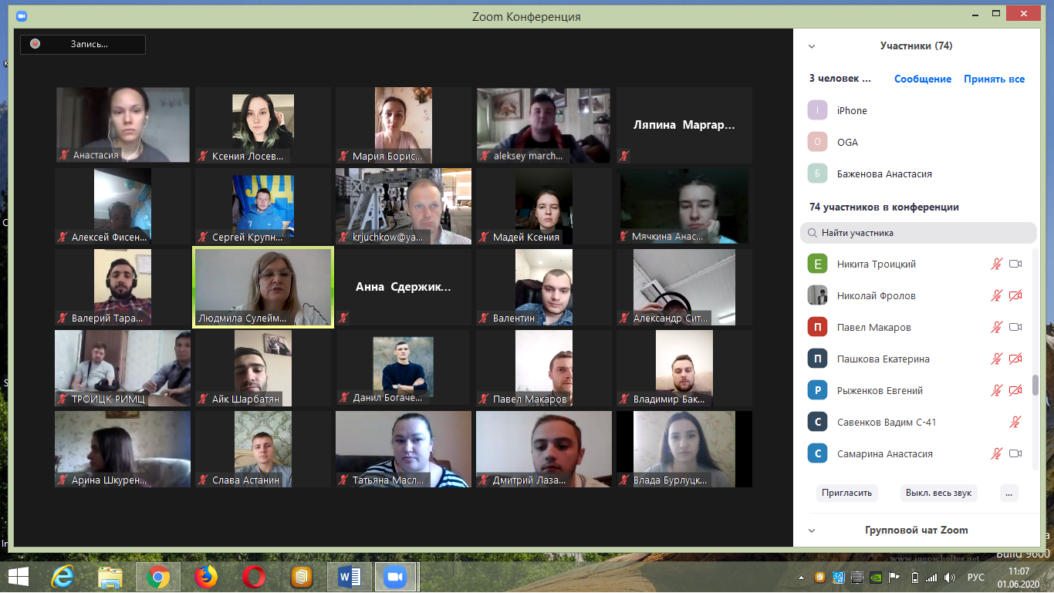
11. обсуждение результатов проекта на платформе Zoom.

Slide 14
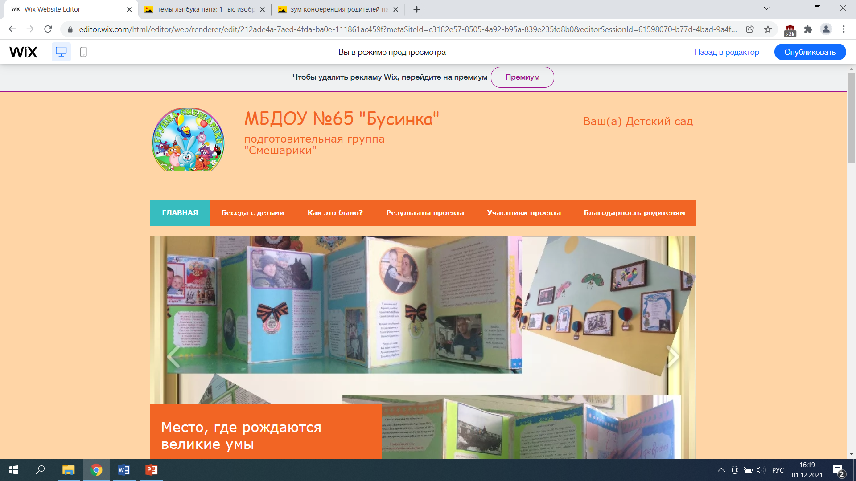
12. Создание сайта.

Slide 15
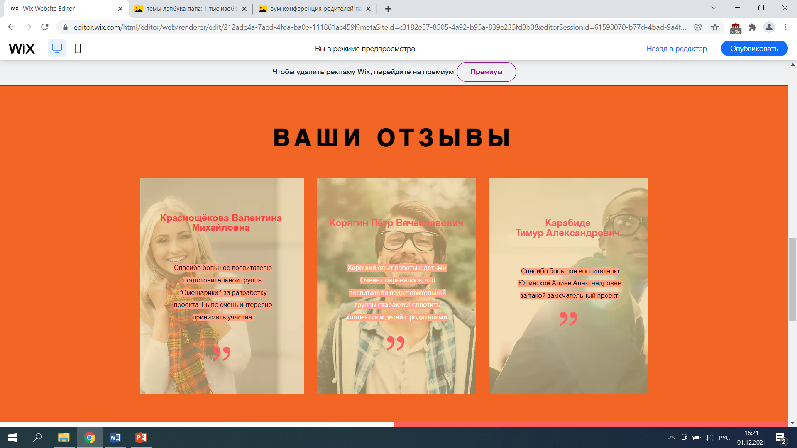
13. Посещение сайта группы по проекту и обмен впечатлениями.

Slide 16


